Slide 1
Πανεπιστήμιο Πατρών
Τμήμα Φιλολογίας
Εισαγωγή στη Γενική Γλωσσολογία Ι
Διδάσκων: Αργύρης Αρχάκης
3^{ο} Μάθημα

Slide 2
Eπιστημονικός χαρακτήρας της σύγχρονης γλωσσολογίας
Vs
ΜΗ Eπιστημονικός χαρακτήρας της παραδοσιακής γραμματικής

Slide 3
Ιδεολογικά χαρακτηριστικά της παραδοσιακής γραμματικής
α) Αναιτιολόγητη προτεραιότητα του γραπτού λόγου –μελέτη των γραπτών σημαντικών κειμένων.
β) Ρυθμιστική – κανονιστική στάση απέναντι στην ομιλούμενη γλώσσα με πρότυπα γλωσσικής ορθότητας και καθαρότητας (έμφαση στη νόρμα, την πρότυπη γλώσσα των κλασικών κειμένων). Επιβολή κανόνων ορθής χρήσης από παλαιότερη φάση της γλώσσας: Αττικισμός
γ) Εξίσωση της γλωσσικής αλλαγής με τη γλωσσική φθορά (μη αποδεκτή η απόκλιση από τη νόρμα).
→ Επιβιώνουν οι απόψεις αυτές σήμερα, λ.χ. στις θέσεις περί γλωσσικής πενίας;

Slide 4
Χ. Γιανναράς, Καθημερινή 3-10-1999
(…) Οι λέξεις δεν κομίζουν το άλλοτε βιωματικό τους φορτίο, παραπέμπουν σε διαφορετικά σημαινόμενα, η λειτουργία της γλώσσας δεν υπηρετεί τις ανάγκες για τις οποίες πλάστηκε.
(…) Κάποια ράκη ορολογίας ελληνικής σώζονται στις διακόσιες περίπου λέξεις με τις οποίες συνεννοούνται οι χούλιγκανς των γηπέδων ή οι μετέχοντες στα «ριάλιτι σόου» -μπορούμε να μιλάμε στην περίπτωσή τους για ελληνική εκφραστική, για ελληνικότητα κοινωνίας και γλώσσας;

Slide 5
Χ. Γιανναράς, Καθημερινή 3-10-1999
(…) Τίμια λύση θα ήταν να θεσπίσουμε ως επίσημη γλώσσα του κράτους μας τα αγγλικά. (…) Να βάλουμε στην άκρη τη ρητορική καπηλεία της δόξας κάποιων προγόνων που μας είναι τόσο ξένοι (…)

Slide 6
Γιανναράς, συνέχεια… (2018)
https://hellas-now.com/ch-giannaras-an-ypirche-politikos-me-orama-tha-evaze-sto-dimotiko-archaia-kai-ellinikoys-choroys
Επιμένω ότι η ουσία του προβλήματος [της ελληνικής κοινωνίας] δεν είναι ιδεολογική ή παραταξιακή. Είναι ότι βυθιζόμαστε σε ένα κενό, σε ένα τίποτα. Κυρίως το στοιχείο της αδυναμίας των παιδιών να ερωτευτούν, είναι αναπηρία. Βλέπετε νέα παιδιά στην καφετέρια, το καθένα με το κινητό του και τον καφέ του ανίκανα να ανταλλάξουν άποψη, δε λένε λέξη.
Και τι νομίζετε ότι θα μπορούσε να γίνει;
Αν υπήρχε πολιτικός με όραμα, θα έβαζε τα αρχαία ελληνικά να διδάσκονται από το δημοτικό, σαν παιχνίδι!

Slide 7
Απόσπασμα από το βιβλίο Γλώσσα και ιδεολογία (Φραγκουδάκη 1987:86)
(…) Όλοι οι συγγραφείς που αγωνίζονται εναντίον των ξένων [αγγλικών δάνειων] λέξεων περιγράφουν τη γλώσσα εξαθλιωμένη και χαμηλής ποιότητας, περιγράφουν την κοινωνία ανερμάτιστη, ανήθικη και σαπισμένη, περιγράφουν την εθνική ταυτότητα κατώτερη και περιφρονητέα. (…)

Slide 8
Απόσπασμα από το βιβλίο Γλώσσα και ιδεολογία (Φραγκουδάκη 1987:86)
(…) Αν μπορούσαν να πείσουν την πλειοψηφία ότι η γλώσσα είναι τόσο εξαθλιωμένη, η κοινωνία τόσο σαπισμένη και η εθνική ταυτότητα τόσο άξια περιφρόνησης, μπορεί πράγματι τότε η γενική άρνηση της ταυτότητας να οδηγούσε σε εξαφάνιση της γλώσσας. (…)

Slide 9
Ιδεολογήματα και δανεισμός
(Δέκα μύθοι για την Ελληνική γλώσσα, επιμ. Γ. Χάρης, εκδ. Πατάκης, 2001), Α. Αναστασιάδη- Συμεωνίδη, σλ. 68-69.
Ο δανεισμός λέξεων αποτελεί φυσιολογικό φαινόμενο όλων των γλωσσών και συνεπώς δεν πρέπει να εκλαμβάνεται ως οξεία ασθένεια που πρέπει να σπεύσουμε να τη θεραπεύσουμε. Μόνο μια νεκρή γλώσσα έχει πάψει να δανείζεται. (…)

Slide 10
Συνήθεις ‘καθημερινές’ δάνειες λέξεις
σπίτι < λατ. hospitium
πόρτα < ιταλ. porta
σουβλάκι < λατ. subula
παπούτσι < τουρκ. pabuç
λεβέντης < τουρκ. levend
ζεϊμπέκικο < τουρκ. zeybek (ζεϊμπέκης)
παράδεισος < περσ. pairidaeza

Slide 11
Ιδεολογήματα και δανεισμός
(Δέκα μύθοι για την Ελληνική γλώσσα , επιμ. Γ. Χάρης, εκδ. Πατάκης, 2001), Α. Αναστασιάδη- Συμεωνίδη, σλ. 68-69.
→ Αγγλικά δάνεια π.χ. στον αθλητισμό, την τεχνολογία, τη μόδα
(…) Η νεοελληνική δεν υφίσταται επίθεση από την αγγλική, αλλά καταφεύγει σ’ αυτήν από εξωγλωσσικούς λόγους και όχι λόγω δικής της ανεπάρκειας. (…)
(…) [Α]ν θέλαμε να δανείζουμε και να μην δανειζόμαστε, θα έπρεπε να βρισκόμασταν ως έθνος στην κορυφή της οικονομικής, τεχνολογικής και πολιτικής κλίμακας. (…)

Slide 12
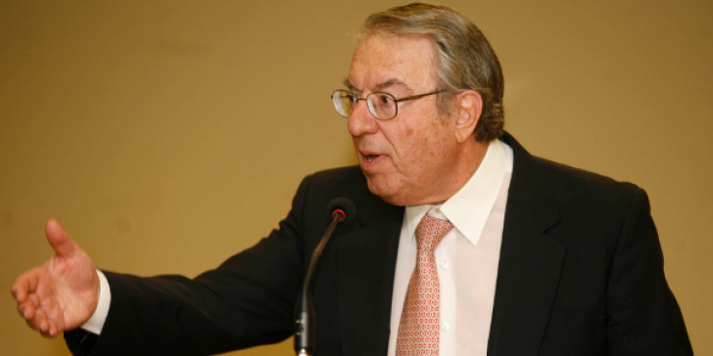
Γ. Μπαμπινιώτης

Slide 13
Απόσπασμα από συνέντευξη του Γ. Μπαμπινιώτη (Εφημερίδα Βήμα, Ιούλιος 2002)
(…) [Ε]γώ και όλοι οι γλωσσολόγοι είμαστε πολύ ευαίσθητοι στη χρήση και έχουμε μια ανοιχτή αντιπαράθεση με τον κόσμο ο οποίος έχει μια σκληρή άποψη για τη γλώσσα, μια ρυθμιστική αντίληψη της γλώσσας –σωστό ή λάθος, δεν υπάρχει κάτι ενδιάμεσο. Σε ρωτάει (κάποιος) και θέλει σαφή απάντηση για το αν κάτι είναι λάθος.
(…) Υπάρχουν (περιπτώσεις) όπου εξηγείς ότι η γλώσσα προσπαθεί να εκφραστεί, να αναζητήσει έναν νέο όρο.

Slide 14
Απόσπασμα από συνέντευξη του Γ. Μπαμπινιώτη (Εφημερίδα Βήμα, Ιούλιος 2002)
Είναι ξεκάθαρο ότι τη γλώσσα τη δημιουργεί ο λαός. Όταν λένε οι νέοι «το ορθάδικο», είναι μια εκφραστική δήλωση του ότι κάθεσαι όρθιος και κουνιέσαι με ένα ποτήρι. Δεν υπάρχει τίποτα πιο εκφραστικό από το «ορθάδικο», οπότε θα το υιοθετήσει ο γλωσσολόγος ή δεν θα το υιοθετήσει; Βεβαίως θα το υιοθετήσει. Ακόμη και το «ξέκωλο» το οποίο επίσης είναι τόσο εκφραστικό.

Slide 15
Απόσπασμα από συνέντευξη του Γ. Μπαμπινιώτη (Εφημερίδα Βήμα, Ιούλιος 2002)
(…) Λένε, ας πούμε, «μπάχαλο». Δεν σημαίνει τίποτε, αλλά δηλώνει τα πάντα τίποτε και τα πάντα. (…) Πάρτε για παράδειγμα το ρήμα «γράφω». Λέει ο κόσμος: «Με γράφει» -εννοείται στα «παλιά του τα παπούτσια». Με αυτόν τον τρόπο το «γράφω» αποκτά αρνητική σημασία και εκεί βλέπεις πάλι τη ζωή των λέξεων.

Slide 16
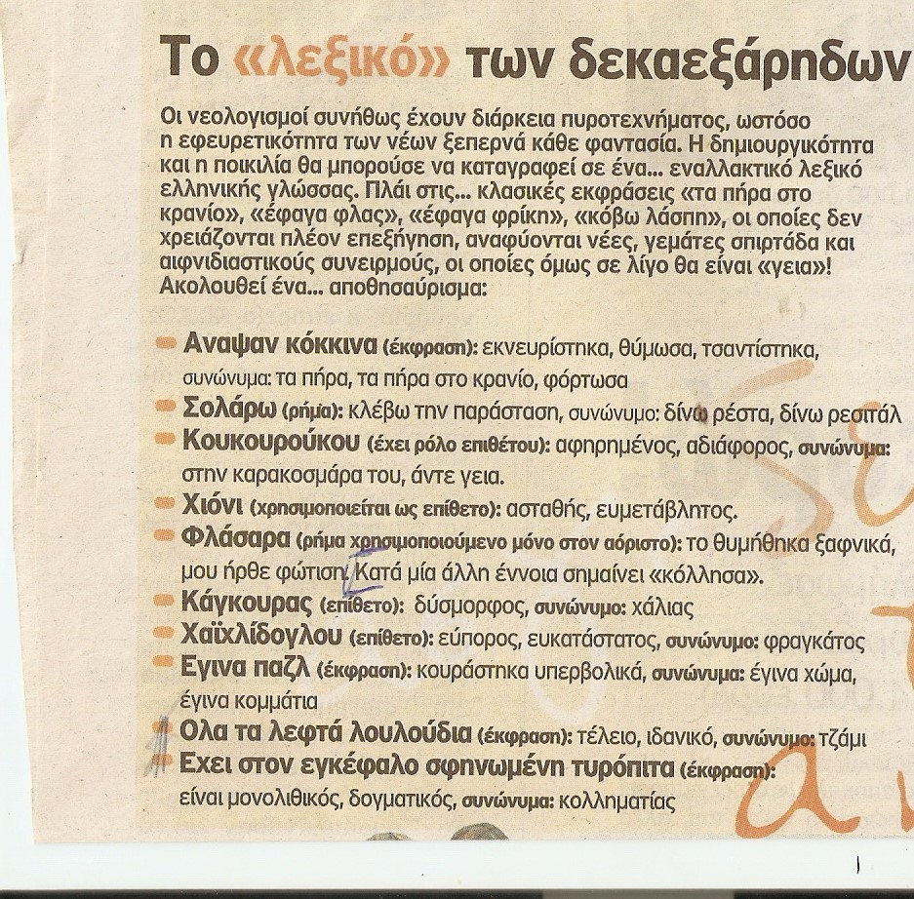
Νεολογισμοί στη γλώσσα των νέων
Εφημερίδα Έθνος, 14-11-05

Slide 17
Νεολογισμοί στη γλώσσα των νέων
Έλα μία, φέρε μία κουφάθηκα (εξεπλάγην)
Είσαι εντελώς άκυρος χέστηκα (φοβήθηκα)
Ψήνεσαι; πίττα (μεθυσμένος)
Έλα γκαβατζωτά και γαμώ (πολύ καλός)
Τζατζεύω ευκολονόητο (ευνόητο)
Ρέκλα πολύ γρηγορότερα
Είσαι και πολύ τσίου/όπου καλυτερότερο
Έφαγα φλας/φρίκη, φλάσαρα
Ρε φίλε
Τσάγια, τσίου

Slide 18
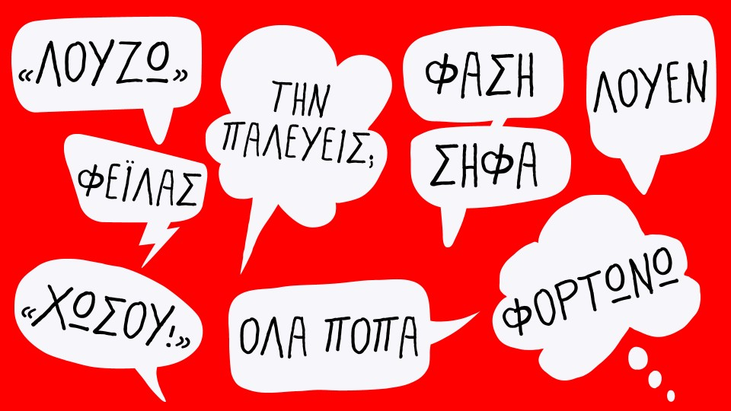
Νεολογισμοί στη γλώσσα των νέων

Slide 19
Γλωσσικές πρακτικές των νέων σε τόπους κοινωνικής δικτύωσης: Η περίπτωση του Facebook, Διδ. διατριβή Ch. Lees 2017
se 5 meres xristougenaaa
Α: Σε 14 μερεσ εχω γενεθλια *.* κανε θεε μ ν γιορτασουμε μζ τα γενεθλια μ
Φ: 15 ρ αγορι .εγω θα στα θυμίζω?
Α: Χαχαχαχ νταξ μορε για 1 μερα??
Φ: χρονια πολλααααα♥ Ότι επιθυμεις και να ζεις να με χερεσε ♥
Β: Χαχαχα οκ ψωναρα μου
…
Λ: Σε ευχαριστώ Άννα μου, θεάρα μου!!!

Slide 20
Νεολογισμοί στη γλώσσα του ποδοσφαίρου (Διδ. Διατριβή Χ. Παναγιώτου, 2016)
αφράγκοβιτς καραγκουνιάδα
βαζελοκάναλο Καυτατζόγρειο
βοθρύλος παιχτρόνι
βούρλιγκανς παπάροβιτς
γαμόπασα πουθενάς
γαμόσουτο τερματοτύφλακας
γκωλόπαιδο τούβλοβιτς
δημοσιογαύρος τρεχαμπούκας
διαιτητογκρίνια χασογκόλης
χουντέμπλεϊ βαζελίστικος
σουπερλιγκάτος βαζελίζω
ντεμπουτάρω

Slide 21
Συνθήματα – Αντιγλώσσα βλ. σχετικά και STREET SLOGANS IN THESSALONIKI GREECE: THE GENRE AND SOCIAL PRACTICE OF AN ANTI-AUTHORITARIAN YOUTH CULTURE, E. Dimitris Kitis, King’s College London 2013.

Slide 22
Συνθήματα - Αντιγλώσσα

Slide 23
Συνθήματα - Αντιγλώσσα

Slide 24
Συνθήματα - Αντιγλώσσα

Slide 25
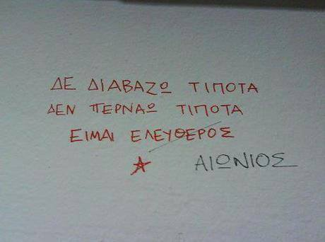
Συνθήματα - Αντιγλώσσα

Slide 26
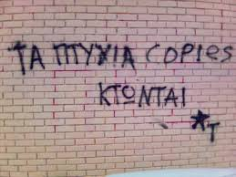
Συνθήματα - Αντιγλώσσα

Slide 27
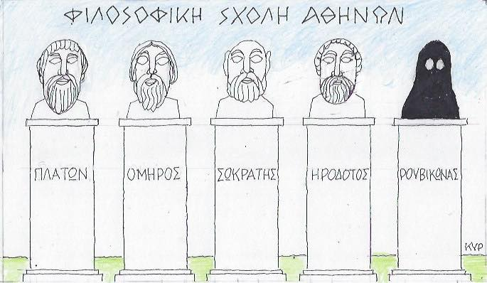

Slide 28
Σύνοψη της μέχρι τώρα συζήτησης
Η Γλωσσολογία είναι η επιστημονική μελέτης της γλώσσας
Η Γλωσσολογία ως επιστήμη μελετά
  ό,τι λέγεται –εκφέρεται με ποικίλους σημειωτικούς τρόπους (περιγράφει τους έμφυτους, εγγενείς κανόνες σε συνάρτηση με κοινωνικές παραμέτρους)
  και όχι
  ό,τι πρέπει να λέγεται –γράφεται (δεν επιβάλλει ρυθμιστικούς κανόνες)

Slide 29
Γλωσσολογία είναι η επιστημονική μελέτη της γλώσσας

Slide 30
Γλώσσα: 1^{ος} Ορισμός
(Sapir, Language 1921):
«Η ομιλία είναι μια καθαρά ανθρώπινη και μη-ενστικτώδης μέθοδος για τη μετάδοση ιδεών, συναισθημάτων και επιθυμιών μέσω συμβόλων που παράγονται εκούσια».

Slide 31


Slide 32
Γλώσσα: 2^{ος} Ορισμός
(Martinet, Eléments de linguistique générale 1970):
«Μια γλώσσα είναι ένα όργανο επικοινωνίας κατά το οποίο η ανθρώπινη πείρα αναλύεται, διαφορετικά σε κάθε κοινότητα, σε μονάδες εφοδιασμένες με ένα σημασιολογικό περιεχόμενο και μια φωνητική έκφραση…».

Slide 33

[΄δedro]
Φωνητική Έκφραση
Σημασιολογικό Περιεχόμενο

Slide 34
Γλώσσα: 3^{ος} Ορισμός
(Bloch & Irager, Outline of Linguistic Analysis 1942):
«Μια γλώσσα είναι ένα σύστημα αυθαίρετων φωνητικών συμβόλων μέσω των οποίων μια κοινωνική ομάδα λειτουργεί σαν σύνολο».

Slide 35
Γλώσσα: 4^{ος} Ορισμός
(Chomsky, Syntactic Structures 1957):
Η γλώσσα είναι: «ένα σύνολο, μη πεπερασμένο, προτάσεων, που η καθεμιά τους είναι πεπερασμένη σε μήκος και αποτελείται από ένα πεπερασμένο σύνολο στοιχείων».
φφφ>μμμ>λλλ> ΦρΦρΦρ>ΠΠΠ

Slide 36
Ερωτήσεις Κατανόησης
Σε τι δίνει προτεραιότητα η Παραδοσιακή Γραμματική;
Ποια είναι η στάση της Παραδοσιακής Γραμματικής απέναντι στην ομιλούμενη γλώσσα;
Πώς αντιμετωπίζει η Παραδοσιακή Γραμματική τη γλωσσική αλλαγή;
Επιβιώνουν οι απόψεις αυτές σήμερα, λ.χ. στις θέσεις περί γλωσσικής πενίας;
Ποια είναι η θέση της Γλωσσολογίας για τον δανεισμό και τη γλώσσα των νέων;
Τι μελετά η Γλωσσολογία;

Slide 37
Βιβλιογραφική αναφορά
Φιλιππάκη-Warburton, Ει. (1992). Εισαγωγή στη θεωρητική γλωσσολογία. Αθήνα: Νεφέλη.

